Slide 1
Libri parlanti
Laboratorio di lettura: uda 4
Gioco linguistico e drammatizzazione, attività grafico visiva
Classe 2^ B Plesso Capoluogo- maestra Mariateresa Ciccarelli

Slide 2
Quanti bei libri ci sono in classe! Peccato non poterli sfogliare! A casa sicuramente ne avrai qualcuno, sceglilo e leggilo tutto.In videolezione faremo un bel gioco!

Slide 3
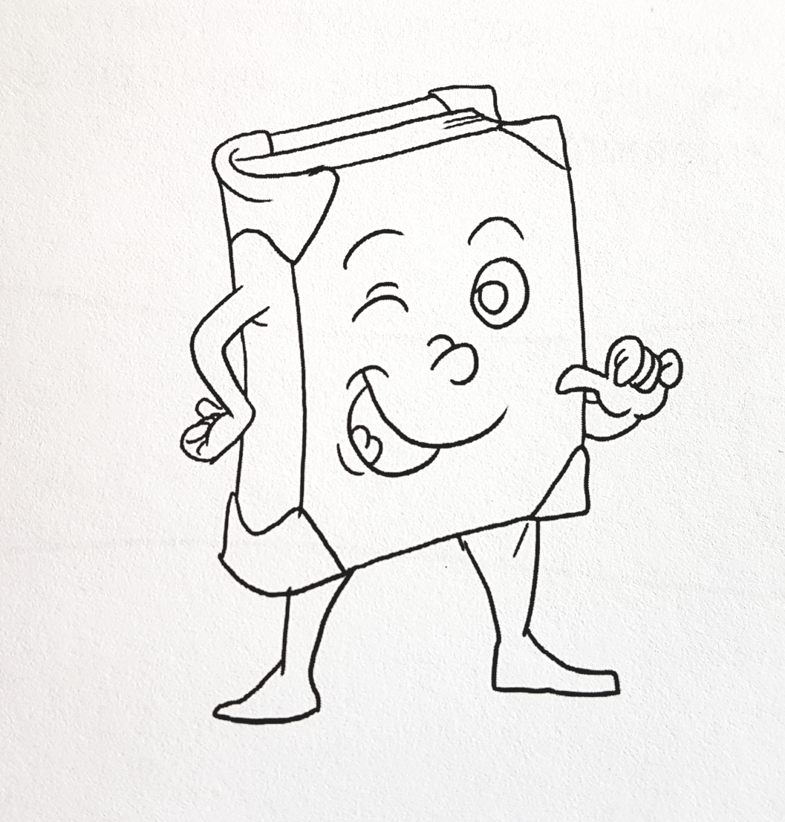
Sei pronto a giocare? Bene, il gioco consiste nel far diventare «vivente» il libro che hai letto e fargli raccontare un po’ di sé…

Slide 4
Ti trasformerai nel libro e sarai tu a parlare, ma devi essere convincente, tanto da interessare i tuoi compagni. Ti sembra difficile? Non ti preoccupare, ci sarà sempre qualche tuo compagno che giocherà con te!

Slide 5
Mi presento…
Per far parlare il tuo libro puoi aiutarti cercando di completare le frasi guida qui al lato.
Mi raccomando! Fai attenzione a non dire come termina il libro…deve essere una sorpresa!

Slide 6
Il libro vivente
Adesso disegna le informazioni principali sul libro che hai letto. Se non puoi fotocopiare la scheda, riproduci la tabella sul quaderno utilizzando il righello e la matita.

Slide 7
Compito di realtà
Il laboratorio «Passeggiando tra i libri» si conclude con un gioco nel quale vi chiedo di scegliere un compagno, prendere il posto del libro che avete appena letto, animandolo e parlando in prima persona. Lo scopo è quello di illustrare il testo ai compagni, nel modo più completo possibile tanto da incuriosirli a leggerlo loro stessi. Organizzeremo una vera e propria mostra del libro nella quale tutti i libri letti saranno presentati ai genitori durante una videoconferenza e la registrazione potrà essere inviata ai bambini e alle bambine delle classi prime o dell’infanzia.

Slide 8
Organizzazione mostra
Dovrete allestire lo spazio scenico, ossia la vostra postazione dal computer, predisponendo una cornice teatrino, facilmente realizzabile con una scatola e decorarla a piacere.
In coppia con il compagno scelto dovrete «dare vita» al libro animandolo da dietro il teatrino e facendolo parlare.
Un breve monologo del libro
Come? Non sai cos’è un monologo?
Ora vi spiego meglio nella prossima slide

Slide 9
Il monologo è un’opera teatrale e la parte è recitata da un solo attore.
Il monologo del libro dovrà contenere:
Titolo «Mi chiamo…»
Autore «Sono stato scritto da …. e illustrato da…»
Anno di pubblicazione «Sono nato nel…quindi ho…anni»
Protagonista «Parlo di…»
Luogo-ambiente «Mi trovo…»
Altri personaggi «Ci sono anche…»
Evento-situazione «Succede che…»
Giudizio e argomentazione «Sono bello, perché…»; «Mi dovreste leggere, perché…»

Slide 10
Ricordati che per animare il libro con il tuo compagno di coppia dovrete accordarvi.
Non importa se non avete lo stesso libro. Potrai, una volta scelto il libro, fare delle foto ed inviarle al compagno.
Ricorda…il libro deve contenere al massimo 20 pagine.

Slide 11
Come d’accordo, al termine del laboratorio riceverai un attestato come premio del tuo impegno.

